Slide 1

Динамические структуры данных
Очередь

Slide 2
Динамические структуры данных
Динамические структуры данных – это структуры данных, память под которые выделяется и освобождается по мере необходимости.
Часто в сложных программах используются данные, размер и структура которых должны меняться в процессе работы.

Slide 3
Очередь
Очередь – абстрактный тип данных, представляющий собой список элементов, организованных по принципу FIFO (англ. first in — first out, «первым пришёл — первым вышел»).
Добавление элементов в который выполняется в конец, а выборка — из начала.
Удаление элемента
Добавление элемента
а
б
в
начало
конец

Slide 4
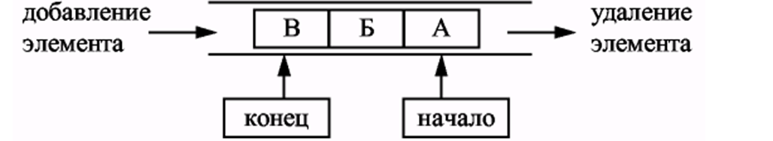
Примеры очереди
В программировании очереди применяются, например при моделировании, диспетчеризации задач операционной системой, буферизованном вводе/выводе.
Примером очереди может послужить очередь в супермаркете.

Slide 5
STL – библиотека
STL (Standard Template Library) или стандартная библиотека шаблонов — это встроенный в язык набор алгоритмов и структур данных.
РАБОТАЕТ ТОЛЬКО С ПОДКЛЮЧЕННОЙ БИБЛИОТЕКОЙ <queue>
Для очереди определяют функции:
front() – доступ к первому элементу;
back() – доступ к последнему элементу;
pop() – удаление элемента из начала;
push() – добавление элемента в конец;
size() – размер очереди.

Slide 6
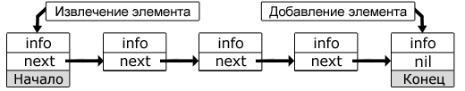
Структура очередь имеет минимум два поля: ключ (значение, которое будет хранить элемент очереди) и указатель на следующий элемент очереди. Последний элемент списка указывает на NULL.

Slide 7
Постановка задачи
Записи в очереди содержат ключевое поле типа char(строка символов). Сформировать очередь. Удалить элемент с заданным ключом. Добавить К элементов перед элементом с заданным номером.
Реализуем 2 способами:
Через STL – библиотеку;
Через структуру.

Slide 8
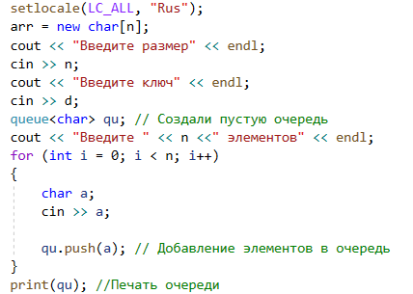

Реализация очереди через библиотеку STL
Создание очереди:

Slide 9
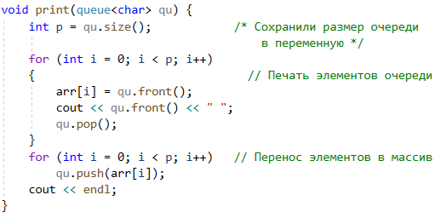
Функция печати очереди:

Slide 10
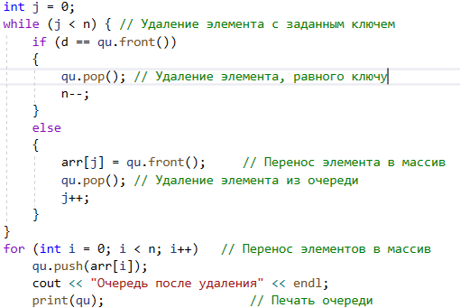

Удаление элемента с заданным ключом:

Slide 11
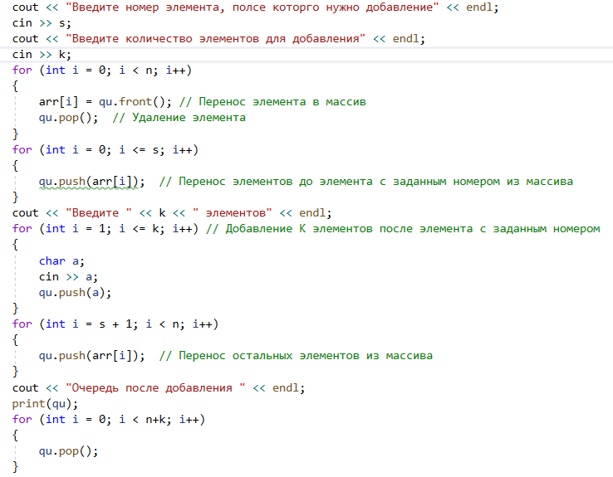

Добавление K элементов после элемента с заданным номером:

Slide 12
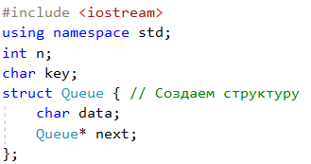
Реализация очереди через структуру
Объявление структуры:

Slide 13
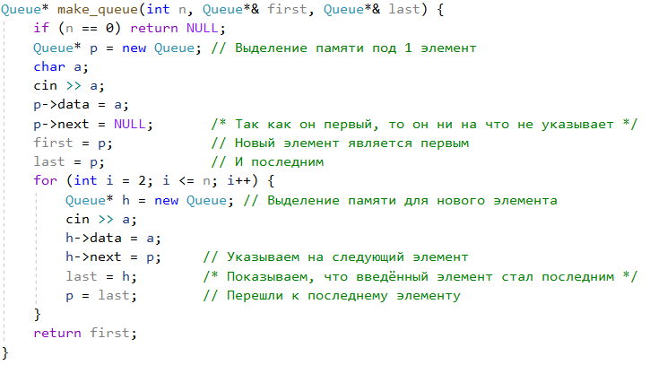
Функция формирования очереди:

Slide 14
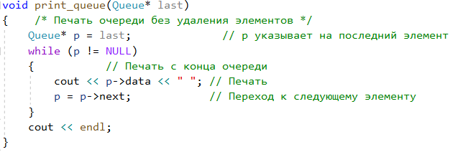
Функция печати очереди:

Slide 15
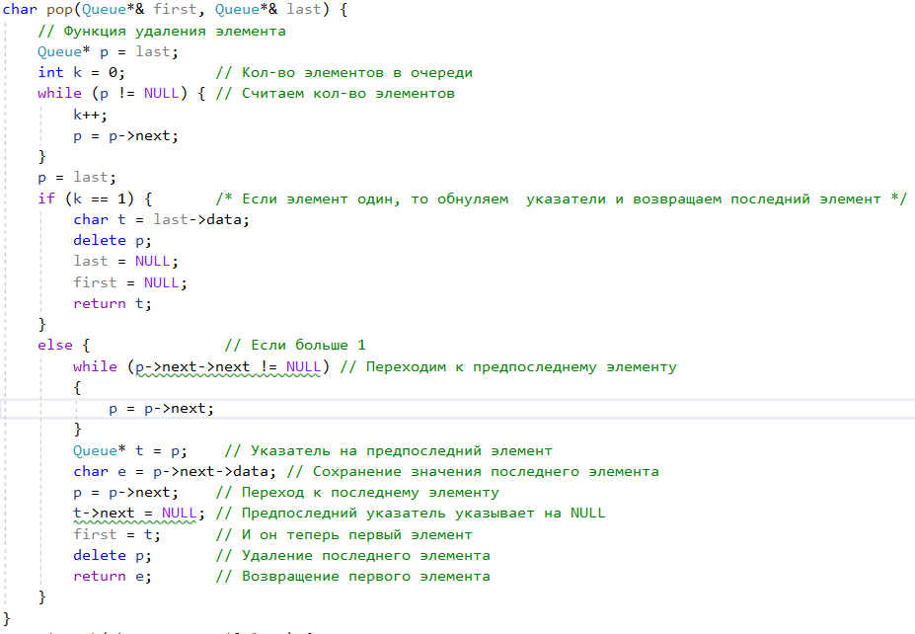
Функция удаления ключа(элемента) из очереди:

Slide 16
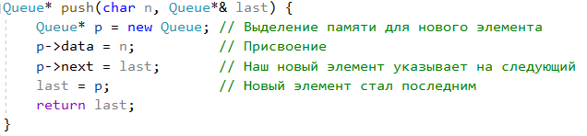
Функция добавления элемента в очередь:

Slide 17
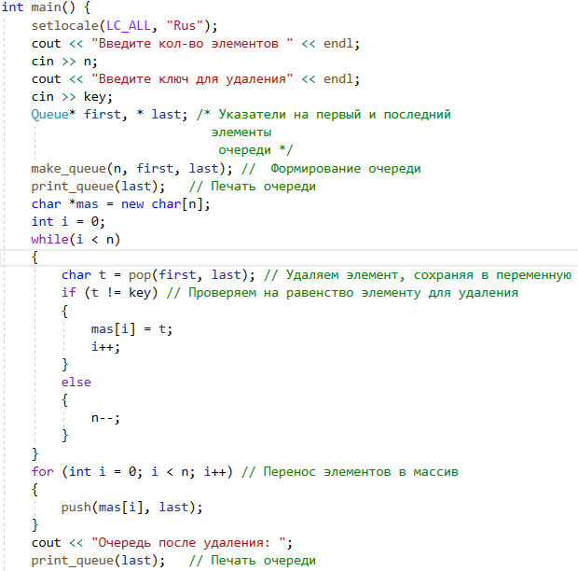
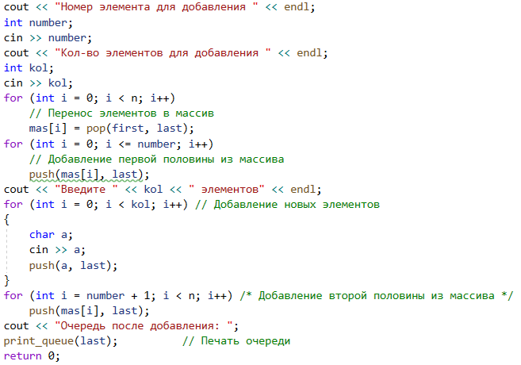
Основная функция:

Slide 18
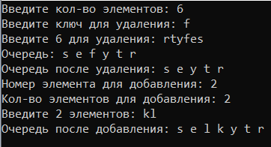
Результат работы:

